Slide 1
L’expressionnisme

Slide 2
Contexte
Essor économique, industriel et démographique en Allemagne (1913, 2ème puissance industrielle mondiale)
Donc, de violents contrastes sociaux apparaissent (ouvriers/bourgeois) et des mouvements de jeunes contestataires apparaissent.
Or, Guillaume II prône pour un nationalisme impérial et développe une politique étrangère agressive.
1914, la guerre éclate. Beaucoup d’artistes se portent volontaires. Le milieu expressionniste révolté contre le conformisme voit cette guerre comme une libération.
En conclusion, la société est à la fois dynamique et verrouillée. Les angoisses face à la modernité, au progrès, à l urbanisation, au pressentiment de guerre se font de plus en plus forts.

Slide 3
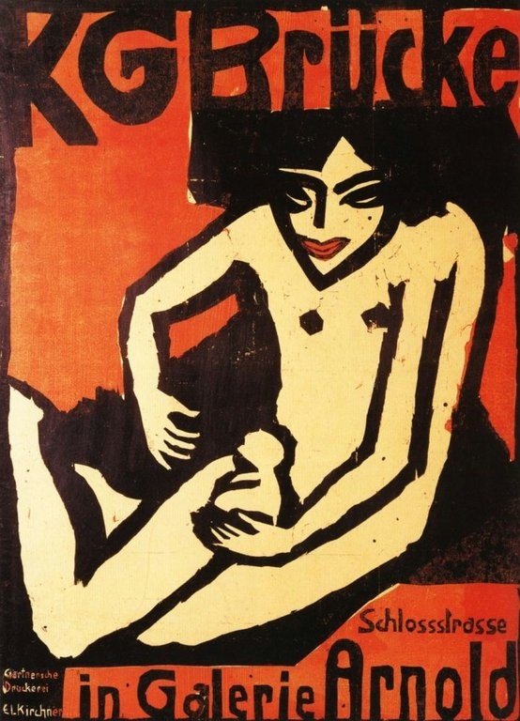
Die Brücke (Le Pont) est un groupe d'artistes allemands expressionnistes formé à Dresde le 7 juin 1905.
Ernst Ludwig Kirchner (1880-1938)
Erich Heckel (1883-1970)
Fritz Bleyl (1880-1966)
Karl Schmidt-Rottluff (1884-1976)

Slide 4
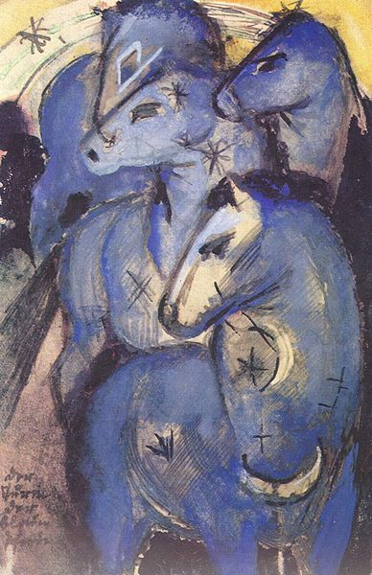
Der Blaue Reiter (le cavalier bleu)
est un groupe d'artistes d’inspiration expressionniste, qui s’est formé à Munich.
Vassily Kandinsky
Franz Marc
August Macke
Franz Marc, La Tour de chevaux bleus, 1913, Papier,
14x9cm,

Slide 5
Précurseurs de l’expressionnisme

Slide 6
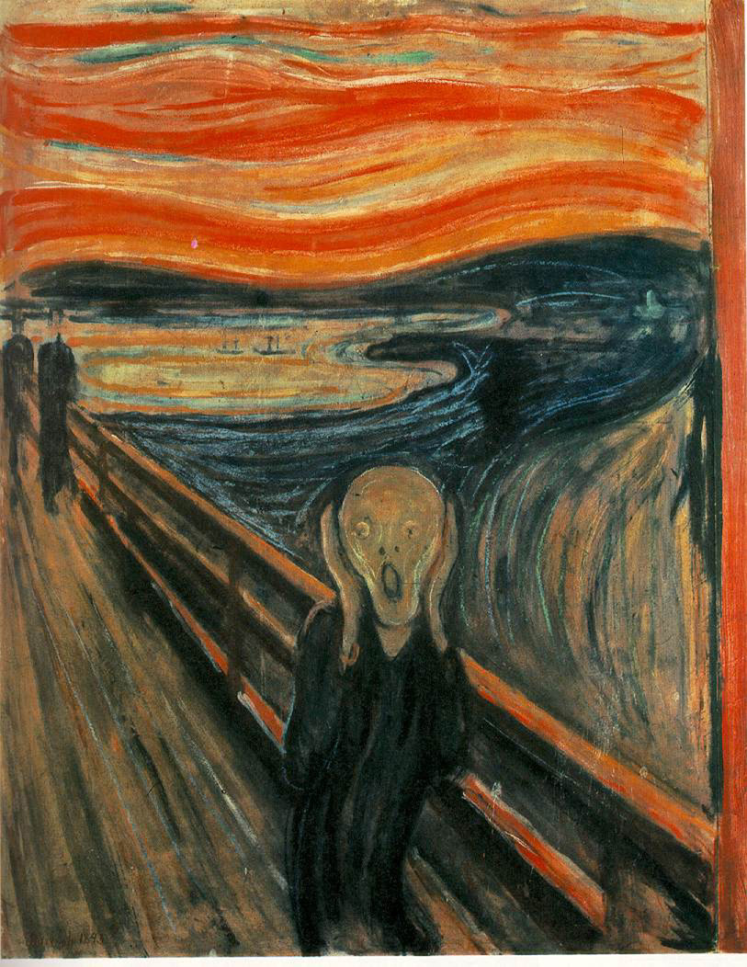
Edward Munch, le cri, 1893, Tempera sur carton (une des 4 versions),
83 x 66cm, Musée Munch, Oslo

Slide 7
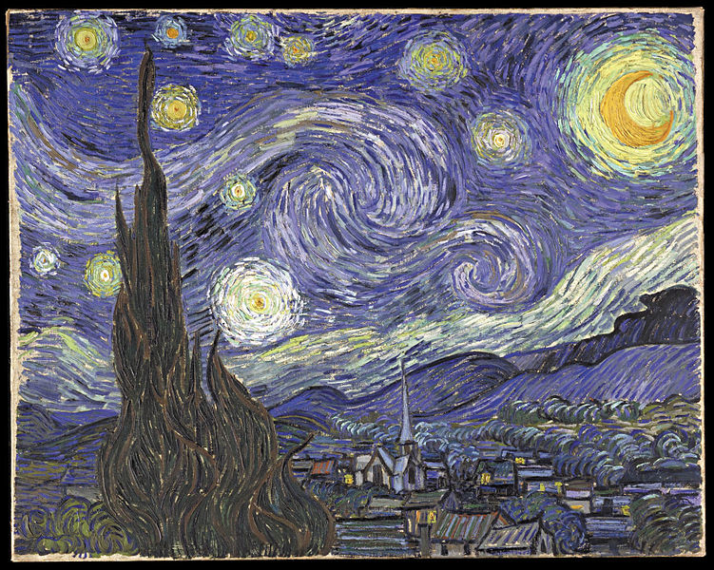
Vincent Van Gogh, La nuit étoilée, 1889, Huile sur toile, 73 x 92cm, Moma, New-York.

Slide 8
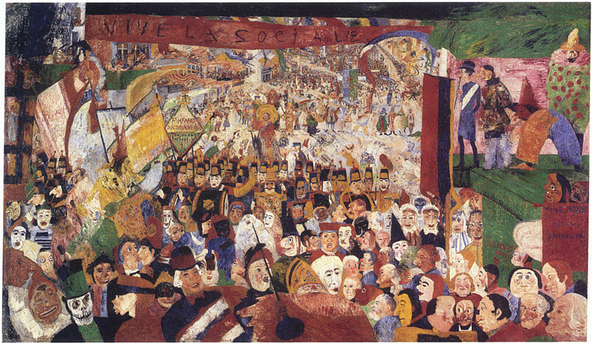
James Ensor, L’entrée du christ à Bruxelles, 1888, Huile sur toile, 253 x 431cm, Musée Getty, Los Angeles

Slide 9
Deux sources principales
L’art gothique
L’art primitif

Slide 10
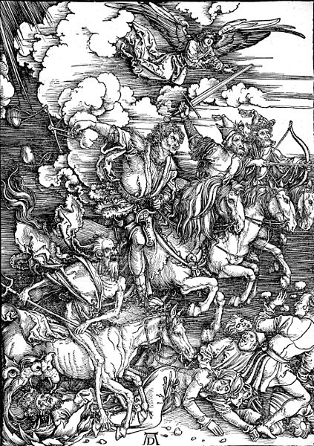
Albrecht Dürer, Les cavaliers de l’apocalypse,
1497, gravure sur bois, 39x28cm, Staatliche Kunsthalle Karlsruhe, Allemagne.

Slide 11
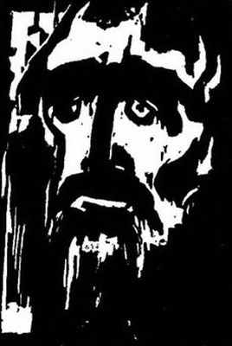
Emile Nolde, Le prophète, 1912, collection privée.

Slide 12
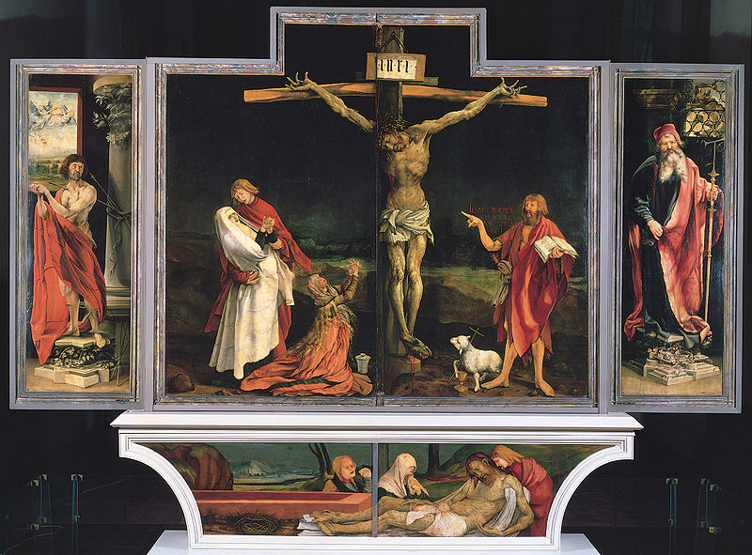
Mathias Grünevald, Partie du retable d’Issenheim, 1512-1515, Huile sur bois, Musée Unterdlinden, Colmar.

Slide 13
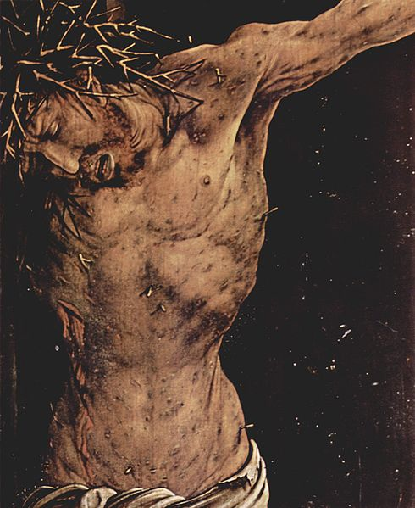

Slide 14
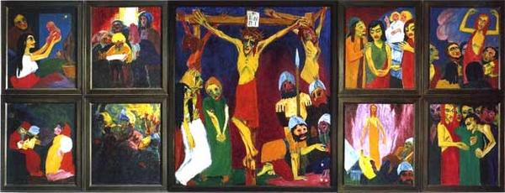
Emile Nolde, La vie du christ, 1911, Huile sur toile, 220x580cm, Nolde Stiftung Seebüll de Neukirchen,
Nolde Stiftung Seebüll de Neukirchen, Allemagne.

Slide 15
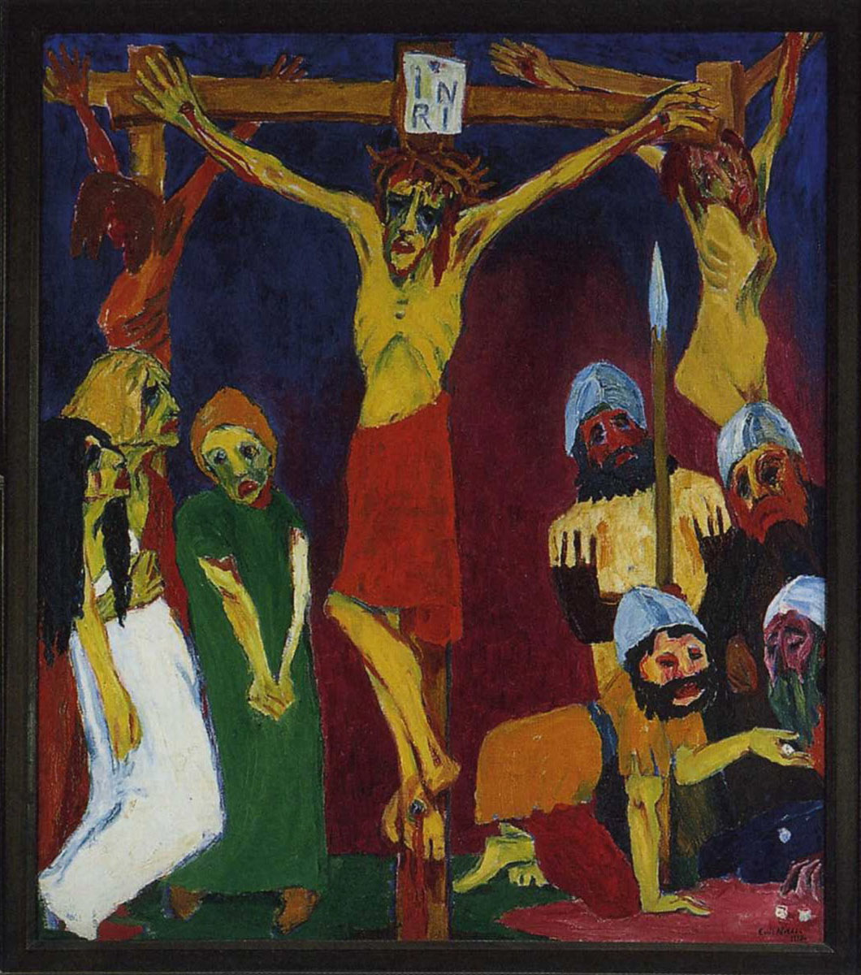

Slide 16
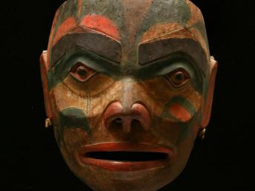
Les expressions art premier et art primitif sont employées pour désigner les productions artistiques des sociétés dites « traditionnelles », « sana écriture » ou « primitives ».
Par extension, le terme désigne communément la production artistique traditionnelle des cultures non-occidentales.
Masque "Haïda" (Colombie Britannique)

Slide 17
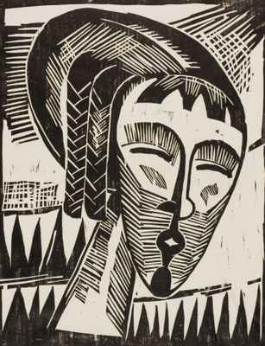
Portrait de femme, par Karl Schmidt-Rottluff

Slide 18
Quelques caractéristiques …

Slide 19
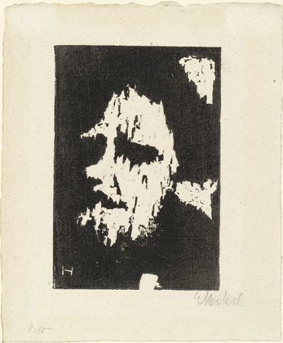
Un certain trouble intérieur
Erich Heckel, 1907, gravure sur bois

Slide 20
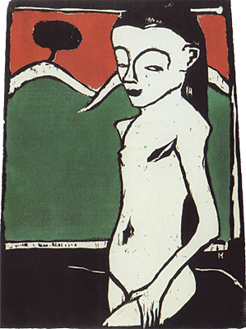
But est d’installer la révolte, l’effroi, l’horreur.
Ils se révoltent contre les dangers de la société moderne et les tendances esthétiques du réalisme.
Le laid de vient expressif.
Donc, sont contre l’harmonie, l’équilibre, la raison (les qualités du classicisme)
Erich Heckel, Fillette debout, 1910, Country Museum of art, Los Angeles

Slide 21
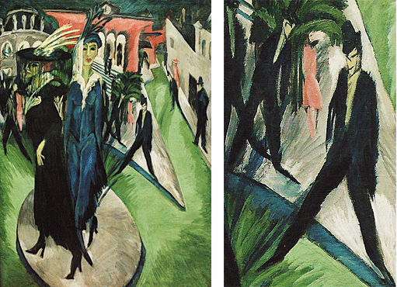
Ernst Kirchner, Postdamer Platz, 1914, Sttaatliche Museum, Berlin.
Notes:
Les deux femmes, une vieille et l’autre plus jeune, malgré sa profession de prostituées, sont habillées en dames, comme l’exigeaient à cette époque les ordonnances municipales. Elles se tiennent comme sur une plate-forme. Les clients, habillés en noir, se situent anonymes, presque sans visage, au fond de la scène.

Slide 22
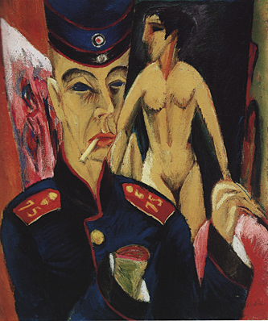
Ernst Kirchner, Autoportrait habillé en soldat,
1915, Brücke Museum, Berlin.
Notes:
l’artiste pendant la guerre avec uniforme de soldat.
Il se sent presque un mutilé de guerre, devant l’impossibilité d’utiliser sa main droite pour peindre. Les traits tirés de son visage, presque grimaçants, avec une cigarette en bouche, exprime l’abrutissement des personnes et l’égarement des relations humaines.

Slide 23
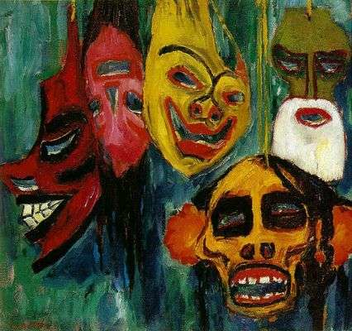
Emil Nolde, Les masques, 1913.
Notes:
Couleurs et masques primitifs

Slide 24
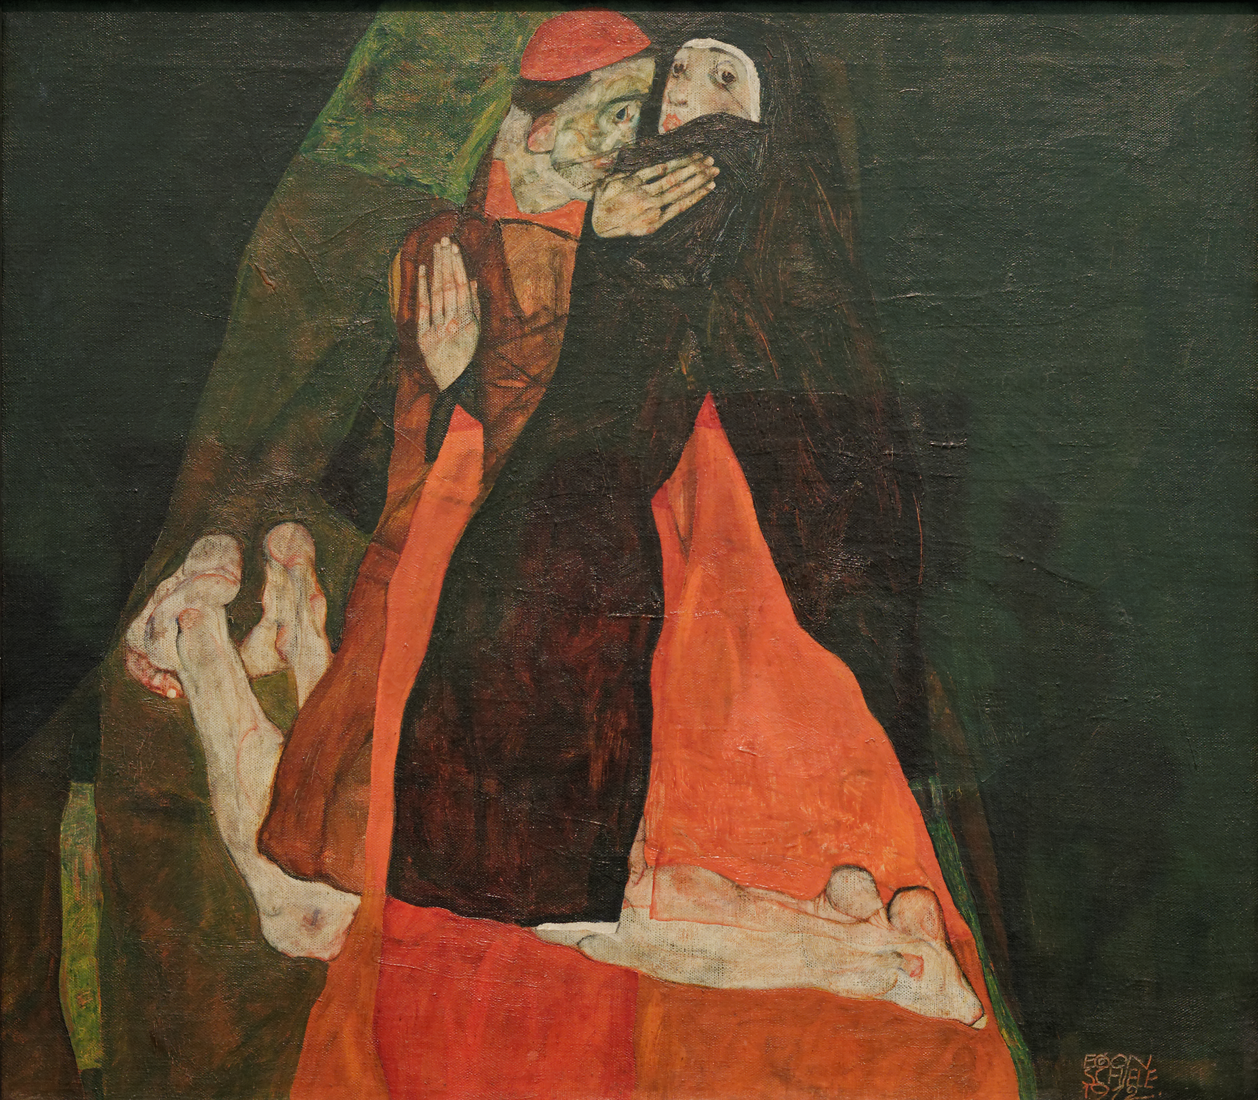
Egon Schiele, Le cardinal et la none, 1912, Leopold Museum.

Slide 25
